Slide 1
STM32实验课

Slide 2
目录
STM32F4Discovery介绍
STM32F4Discovery开发

Slide 3
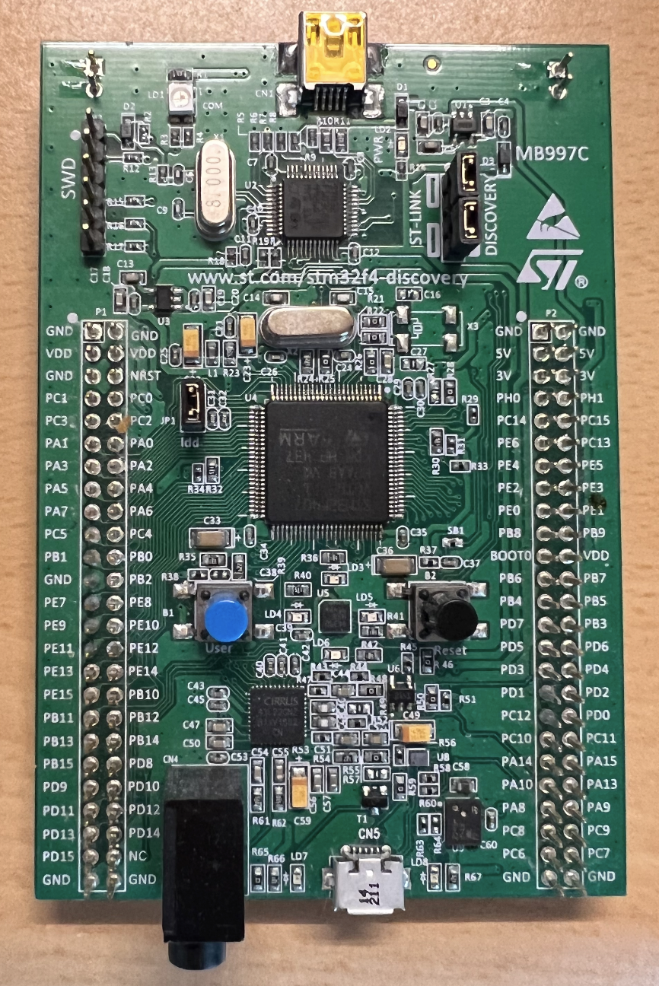
STM32F4Discovery介绍
了解开发板
STM32F407VG微控制器
ST-Link调试器
LIS302DL运动传感器，3轴数字输出加速器
MP45DT02音频传感器，全向数字麦克风
CS43L22音频DAC
8个LED灯
2个按钮，分别为用户按键和复位键
USB OTG
LQFP100 IO口扩展头

Slide 4
STM32F4Discovery介绍
了解开发板
3个I2C
3个SPI
6个USART
2路CAN
3个12位ADC
2个12位DAC
192KB的Data SRAM
1MB的FLASH

Slide 5
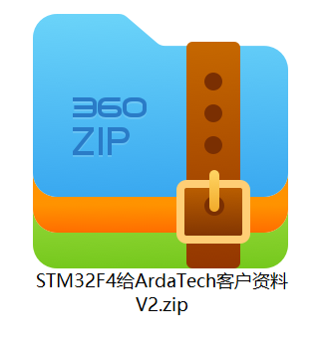
STM32F4Discovery介绍
了解开发板
官方网站：https://www.st.com/zh/evaluation-tools/stm32f4discovery.html
给大家发的资料

Slide 6
目录
STM32F4Discovery介绍
STM32F4Discovery开发

Slide 7


STM32F4Discovery开发
开发环境
VSCode PlatfromIO
Keil MDK（参考Keil MDK使用.pptx）

Slide 8
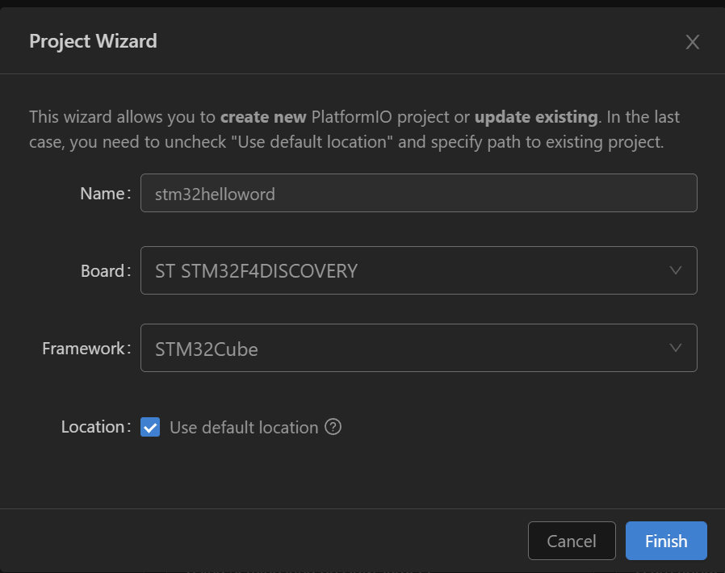
STM32F4Discovery开发
使用PlatfromIO
新建一个项目
选择ST STM32F4DISCOVERY开发板
选择STM32Cube框架

Slide 9
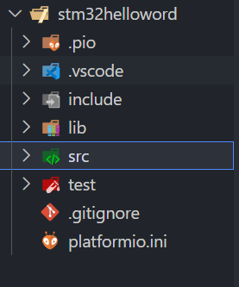
STM32F4Discovery开发
使用PlatfromIO
在src下新建main.c文件
程序结构如下：
int main(void) {
//1初始化
//2循环
while (1) {
}
return 0;
}

Slide 10
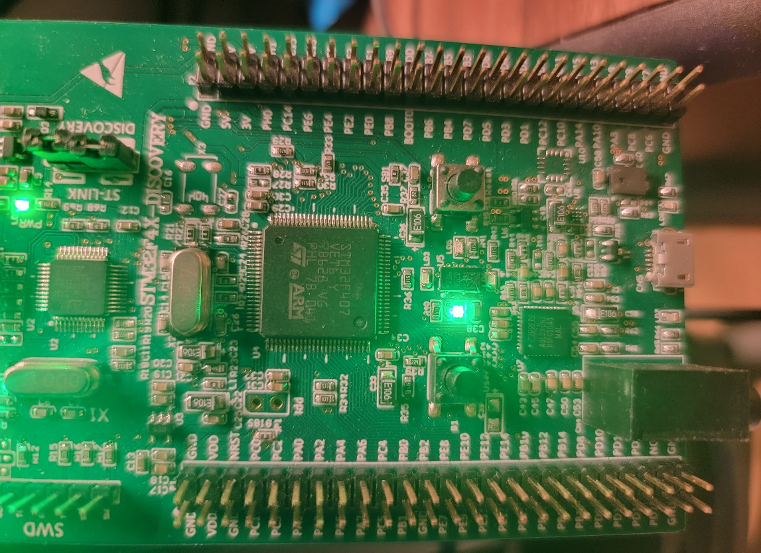
STM32F4Discovery开发
案例：亮灯（寄存器实现）
#define NULL 0
typedef unsigned int u32;
int main(void) {
u32 *p = NULL;
p = (u32*)0x40023830;
*p |= 0x00000008;
p = (u32*)0x40020C00;
*p |= 0x01000000;
p = (u32*)0x40020C04;
*p |= 0x00000000;
p = (u32*)0x40020C08;
*p |= 0x03000000;
p = (u32*)0x40020C0C;
*p |= 0x00000000;
p = (u32*)0x40020C18;
*p |= 0x00001000;
while(1);
}
寄存器使用方法见 Keil MDK使用.pptx P57

Slide 11
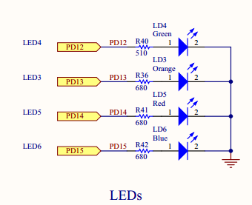
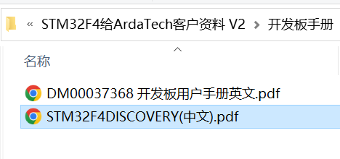
STM32F4Discovery开发
案例：亮灯（库函数实现）
查看开发板手册P35
可以看到几个LED灯与IO口PD12～PD15相连。灯的另外一头接地，说明IO口给高电平亮灯。

Slide 12
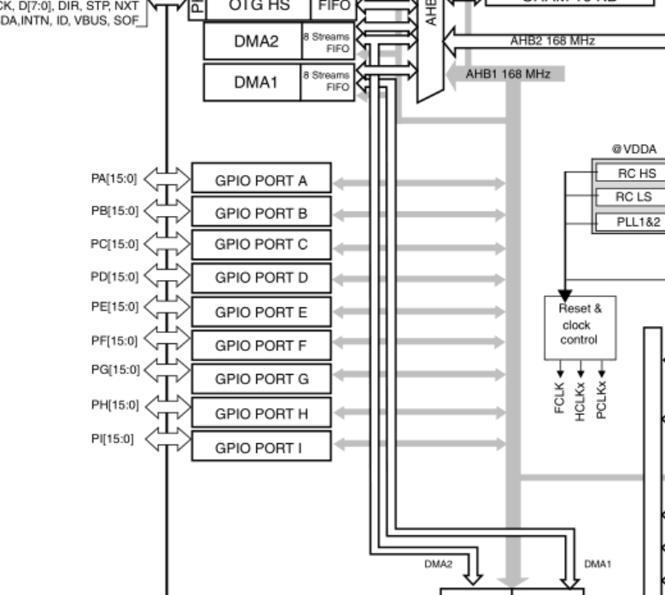
STM32F4Discovery开发
案例：亮灯（库函数实现）
查看开发板手册P12
GPIO A~I系列挂载到AHB1总线
（P19-P28有详细GPIO 表）

Slide 13
STM32F4Discovery开发
案例：亮灯（库函数实现）
点亮小灯的步骤：
初始化HAL库
HAL_Init()
时钟使能
__HAL_RCC_GPIOD_CLK_ENABLE()
初始化GPIO
HAL_GPIO_Init(GPIOD, &GPIO_InitStruct)
对GPIO进行操作
HAL_GPIO_WritePin(GPIOD, GPIO_PIN_13, GPIO_PIN_SET)

Slide 14
STM32F4Discovery开发
案例：亮灯（库函数实现）
官方文档：https://www.st.com/resource/en/user_manual/um1725-description-of-stm32f4-hal-and-lowlayer-drivers-stmicroelectronics.pdf
结构体和宏定义在stm32f4xx_hal_gpio.h中（在编辑器里跳转查看源码）：
typedef struct
{
uint32_t Pin; /*!< Specifies the GPIO pins to be configured.
This parameter can be any value of @ref GPIO_pins_define */
uint32_t Mode; /*!< Specifies the operating mode for the selected pins.
This parameter can be a value of @ref GPIO_mode_define */
uint32_t Pull; /*!< Specifies the Pull-up or Pull-Down activation for the selected pins.
This parameter can be a value of @ref GPIO_pull_define */
uint32_t Speed; /*!< Specifies the speed for the selected pins.
This parameter can be a value of @ref GPIO_speed_define */
uint32_t Alternate; /*!< Peripheral to be connected to the selected pins.
This parameter can be a value of @ref GPIO_Alternate_function_selection */
}GPIO_InitTypeDef;

Slide 15
STM32F4Discovery开发
案例：亮灯（库函数实现）
#include"stm32f4xx.h"
int main(void) {
//初始化
HAL_Init();
//时钟使能
__HAL_RCC_GPIOD_CLK_ENABLE();
//初始化GPIO
GPIO_InitTypeDef GPIO_InitStruct;
GPIO_InitStruct.Pin = GPIO_PIN_13 | GPIO_PIN_15;// LED3/6
GPIO_InitStruct.Mode = GPIO_MODE_OUTPUT_PP;//正常输出模式：推挽输出
GPIO_InitStruct.Pull = GPIO_NOPULL;//不拉
GPIO_InitStruct.Speed = GPIO_SPEED_FREQ_LOW;//低速模式即可
HAL_GPIO_Init(GPIOD, &GPIO_InitStruct);
//点亮LED3和LED6
HAL_GPIO_WritePin(GPIOD, GPIO_PIN_13 | GPIO_PIN_15, GPIO_PIN_SET);// GPIO_PIN_RESET为低电平
while (1);
}

Slide 16
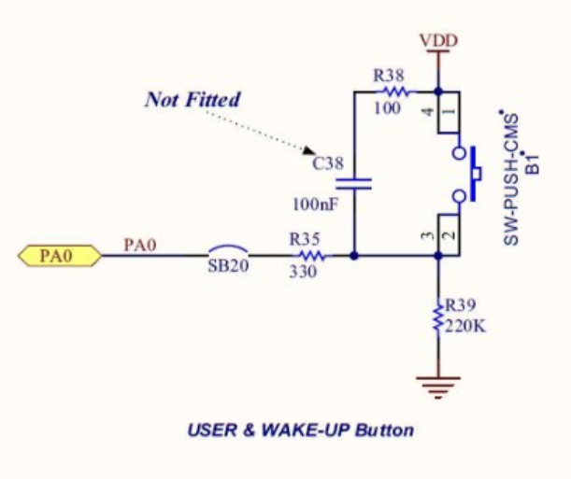
STM32F4Discovery开发
案例：通过按钮亮灯
查看开发板手册P35
按钮连接到PA0，按下时为高电平

Slide 17
STM32F4Discovery开发
案例：通过按钮亮灯
#include"stm32f4xx.h"
//延时函数（毫秒）
void delay_ms(int32_t nms) {
int32_t temp;
SysTick->LOAD = SystemCoreClock / 8000 * nms;
SysTick->VAL=0X00;//清空计数器
SysTick->CTRL=0X01;//使能，减到零是无动作，采用外部时钟源
do {
temp=SysTick->CTRL;//读取当前倒计数值
} while((temp&0x01)&&(!(temp&(1<<16))));//等待时间到达
SysTick->CTRL=0x00; //关闭计数器
SysTick->VAL =0X00; //清空计数器
}
int main(void) {
//初始化
HAL_Init();
//时钟使能
__HAL_RCC_GPIOA_CLK_ENABLE();
__HAL_RCC_GPIOD_CLK_ENABLE();
//初始化按钮
GPIO_InitTypeDef GPIO_InitStruct;
GPIO_InitStruct.Pin = GPIO_PIN_0;// Button
GPIO_InitStruct.Mode = GPIO_MODE_INPUT;//输入模式
GPIO_InitStruct.Pull = GPIO_NOPULL;//不拉
HAL_GPIO_Init(GPIOA, &GPIO_InitStruct);
//初始化LED灯
GPIO_InitStruct.Pin = GPIO_PIN_13;// LED3
GPIO_InitStruct.Mode = GPIO_MODE_OUTPUT_PP;//正常输出模式：推挽输出
GPIO_InitStruct.Pull = GPIO_NOPULL;//不拉
GPIO_InitStruct.Speed = GPIO_SPEED_FREQ_LOW;//低速模式即可
HAL_GPIO_Init(GPIOD, &GPIO_InitStruct);
//通过按钮控制小灯
while (1) {
if (HAL_GPIO_ReadPin(GPIOA, GPIO_PIN_0) == GPIO_PIN_SET) {
while(HAL_GPIO_ReadPin(GPIOA, GPIO_PIN_0) == GPIO_PIN_SET);
HAL_GPIO_TogglePin(GPIOD, GPIO_PIN_13);
}
//消除抖动
delay_ms(10);
}
}

Slide 18
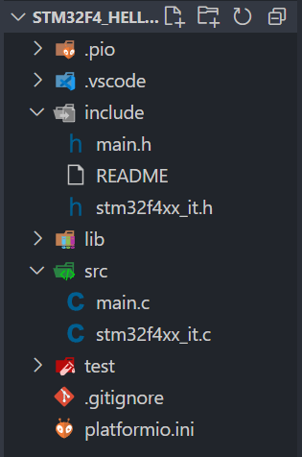
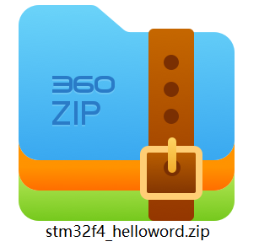
STM32F4Discovery开发
配置中断
程序查询vs中断
添加stm32f4xx_it.c来管理中断
中断文件可参考示例程序

Slide 19
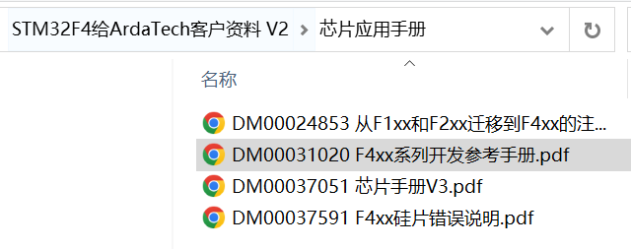
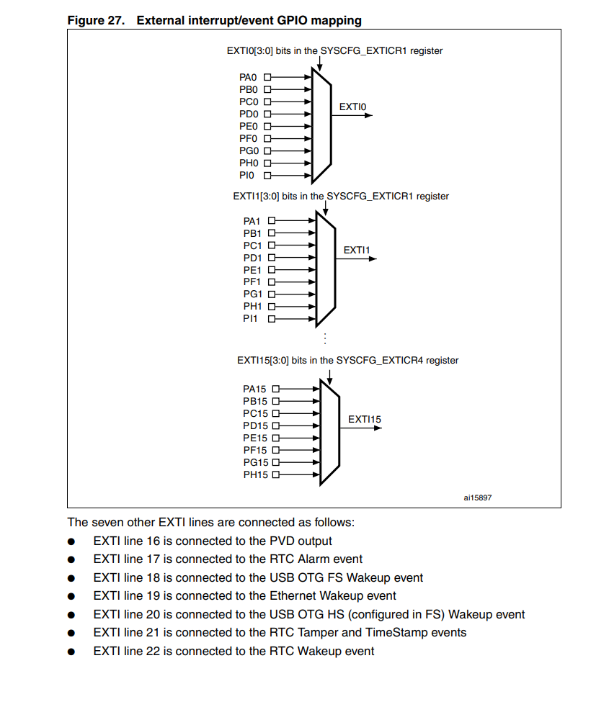
STM32F4Discovery开发
配置中断
查看开发手册P202
可以看到按钮的IO口PA0与0号中断线相连
因此在stm32f4xx_it.c中添加以下函数：
void EXTI0_IRQHandler(void)
{
HAL_GPIO_EXTI_IRQHandler(GPIO_PIN_0);
}

Slide 20
STM32F4Discovery开发
案例：通过按钮亮灯（中断版本）
#include"main.h"
//初始化LED灯
void led_init() {
__HAL_RCC_GPIOD_CLK_ENABLE();//时钟使能
GPIO_InitTypeDef GPIO_InitStruct;
GPIO_InitStruct.Pin = GPIO_PIN_13;// LED3
GPIO_InitStruct.Mode = GPIO_MODE_OUTPUT_PP;//正常输出模式：推挽输出
GPIO_InitStruct.Pull = GPIO_NOPULL;//不拉
GPIO_InitStruct.Speed = GPIO_SPEED_FREQ_LOW;//低速模式即可
HAL_GPIO_Init(GPIOD, &GPIO_InitStruct);
}
//初始化按钮
void button_init() {
__HAL_RCC_GPIOA_CLK_ENABLE(); //时钟使能
GPIO_InitTypeDef GPIO_InitStruct;
GPIO_InitStruct.Pin = GPIO_PIN_0;// Button
GPIO_InitStruct.Mode = GPIO_MODE_IT_FALLING;//下降沿触发中断
GPIO_InitStruct.Pull = GPIO_NOPULL;//不拉
HAL_GPIO_Init(GPIOA, &GPIO_InitStruct);
HAL_NVIC_SetPriority(EXTI0_IRQn, 2, 0);//设置最低中断优先级，避免阻塞其他中断
HAL_NVIC_EnableIRQ(EXTI0_IRQn); //启用中断线0
}
//中断回调函数
void HAL_GPIO_EXTI_Callback(uint16_t GPIO_Pin) {
if(GPIO_Pin == GPIO_PIN_0) {
HAL_GPIO_TogglePin(GPIOD, GPIO_PIN_13);
}
}
int main(void) {
//初始化
HAL_Init();
led_init();
button_init();
while (1) {}
}

Slide 21
STM32F4Discovery开发
配置延时函数
HAL_Delay(ms)
需要在stm32f4xx_it.c中添加以下函数：
void SysTick_Handler(void)
{
HAL_IncTick();
}

Slide 22
STM32F4Discovery开发
作业
实现LED3~6以1秒为间隔循环闪灯，通过按钮改变闪灯顺序（使用中断）
以word文档形式提交，命名为“成员1-成员2-成员3-实验报告4.docx”
内容为：程序代码、实验结果图片（最好是动图，避免使用视频）
下次课前发送到邮箱qiushitong@buaa.edu.cn

